Slide 1

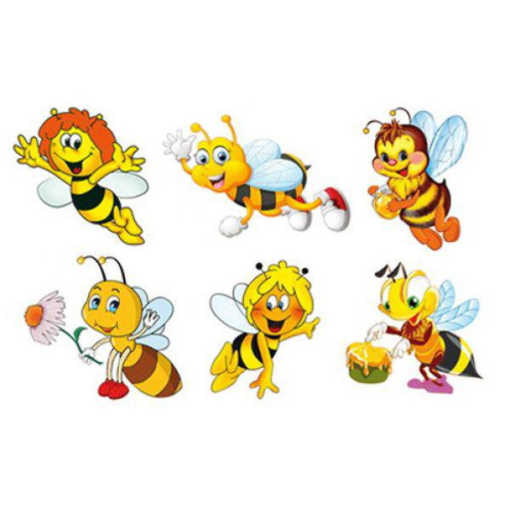
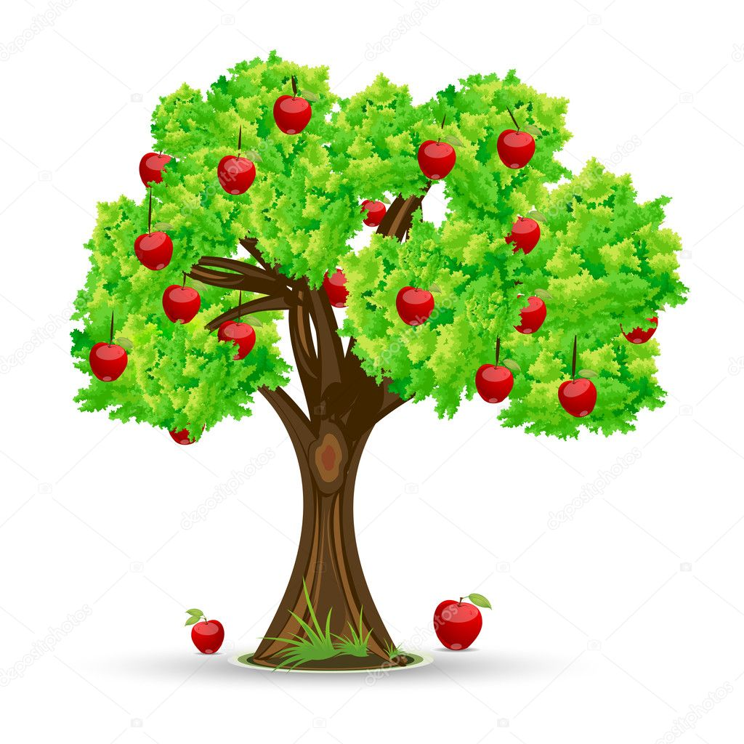
Рясно в саду яблунька уродила,
На обід веселих бджілок запросила.

Slide 2
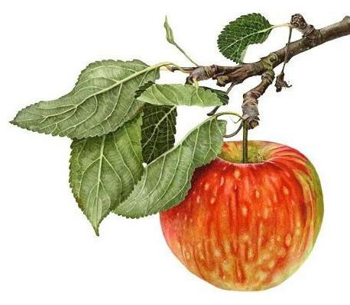
Та од вітру гілочка надломилась,
З гілки стигле яблучко покотилось.

Slide 3


По траві зеленій покотилось-
і на дві половинки розбилось.

Slide 4
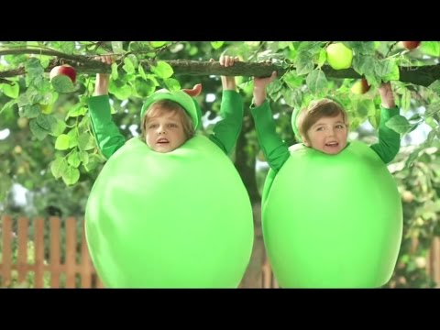
Й
А
У садочку діти гуляли,
Та й ті половинки зібрали.
«Й» несе Маринка маленька.
«А» приніс Андрійко біленький.

Slide 5
Й
А
Склали «Й» та «А» половинки,

Slide 6

Я
Вийшла буква Я в серединці.
Половинки діточки з’їли ,
А вам букву Я залишили.

Slide 7

Й
Я
А

